Slide 1
ППО АСФК СУФД-портал
Назначение и основные принципы работы

Slide 2
Преимущества ЭД перед бумажными документами
Экономия времени при отправке документов, поиске, ведению архива
Сокращение материальных расходов (бумага, расходные материалы)
Всеобъемлющий контроль над документооборотом (ведется история пошаговых действий пользователей с указанием времени)
Исключение неумышленных ошибок (автоматический контроль корректности заполнения документа и наличия ЭП )

Slide 3
ППО «АСФК»СУФД- портал
Является частью Автоматизированной Системы Федерального казначейства и предназначено для решения следующих задач:
автоматизированное выполнение функций кассового обслуживания бюджета территориальными отделениями Федерального казначейства;
обеспечение юридически значимого, защищенного документооборота между органами Федерального казначейства (ФК) и другими участниками бюджетного процесса (ДУБП).

Slide 4
Преимущества СУФД-портала
Защищенный канал связи через Континент-АП
Сервер СУФД находится в УФК, не нужны навыки администрирования, все проблемы с ППО можно решить удаленно
Возможность проверки корректности заполнения документа до его отправки в УФК
Возможность работы с ППО с нескольких рабочих мест одновременно

Slide 5
Порядок действий при подключении в СУФД-порталу
Открытие ЛС в УФК
Заключение договора об ЭД с УФК
Предоставление заявок на подключение к сетевому ресурсу ППО АСФК СУФД-портал, и получение логинов для входа в портал
Предоставление пакета документов на ЭП и получение на основании их сертификатов ЭП
Настройка рабочего места для работы в СУФД-портале
После проверки работоспособности СУФД-портала предоставление акта готовности в УФК для переключения работы с ЭД
Подробная информация размещена на сайте в документе Письмо УФК об электронном документообороте http://sevastopol.roskazna.ru/page/30462

Slide 6
Настройка рабочего места для работы в СУФД-портале
Интернет со скоростью не менее 128 Кбит/сек
Крипто-Про версии 3.6 и Континент –АП (можно скачать с сайта казначейства http://sevastopol.roskazna.ru/page/30462 )
Интернет- обозреватель Mozilla Firefox, Java (с официальных сайтов http://www.mozilla.org/ru/firefox/new/, http://java.com/ru/download/)

Slide 7
Порядок действий при работе с СУФД-порталом
Установить соединение с Континент-АП
Зайти в портал под своей учетной записью (логин и пароль выдает УФК на основании заявок от ДУБП)
Создать, подписать и отправить документы
Проконтролировать обработку документов

Slide 8
Отдел РСиБИ УФК консультирует по следующим вопросам
Установка, настройка и работа Континента- АП и Крипто-Про
Получение сертификатов для Континента –АП и электронной подписи, установка сертификатов в Крипто-Про
Получение лицензии на Крипто-Про

Slide 9
Отдел ИС УФК консультирует по вопросам
Работоспособность и доступность СУФД-портала
Выдачи логина для СУФД-портала, смена пароля для входа
Пользовательские настройки в СУФД-портале
Работа в СУФД-портале, принципы работы, порядок действий, возникновение нештатных ситуаций, исправление ошибок

Slide 10
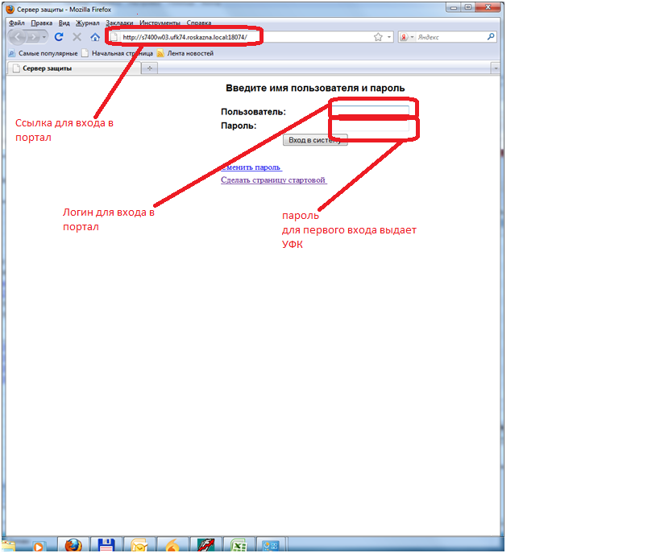
Доступность портала

Slide 11
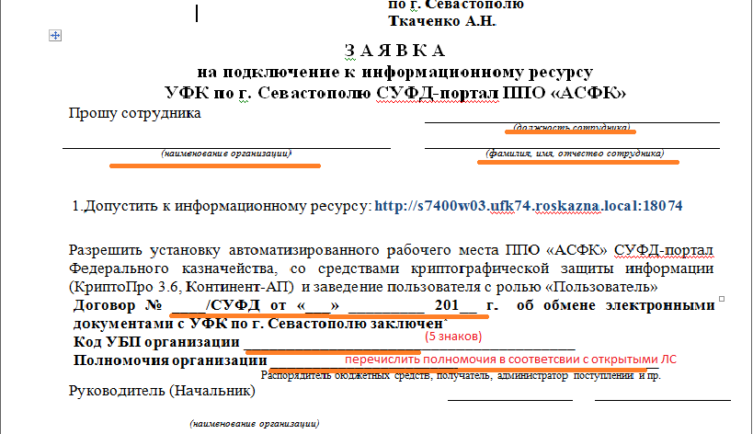
Заполнение заявки на СУФД-портал

Slide 12
Тип ЛС и наименование полномочий
Код типа л/с | Наименование типа л/с
01 | Лицевой счет ГРБС, РБС
02 | Лицевой счет бюджета
03 | Лицевой счет ПБС
04 | Лицевой счет АДБ
05 | Лицевой счет для учета операций со средствами во временном распоряжении
06 | Лицевой счет ГАИВФДБ
07 | Лицевой счет ГАИВнФДБ
08 | Лицевой счет АИВФДБ
09 | Лицевой счет АИВнФДБ
10 | Лицевой счет ИПБС
14 | Лицевой счет для учета операций по переданным полномочиям ПБС
41 | Лицевой счет неучастника бюджетного процесса
20 | Лицевой счет бюджетного учреждения
21 | Отдельный лицевой счет бюджетного учреждения
30 | Лицевой счет автономного учреждения
31 | Отдельный лицевой счет автономного учреждения
22 | Лицевой счёт бюджетного учреждения для учёта операций со средствами обязательного медицинского страхования
32 | Лицевой счёт автономного учреждения для учёта операций со средствами обязательного медицинского страхования
12 | Лицевой счет территориального органа государственного внебюджетного фонда Российской Федерации

Slide 13
Тип ЛС и наименование полномочий в СУФД-портале
Тип ЛС | Полномочие в СУФД при подаче заявки на подключение
01, 06, 07 | грбс, рбс
02, 52, 12 | фо
03, 05, 08, 09, 10, 14 | пбс
04 | ап
41 (бу – 20, 21, 22, ау – 30, 31, 32 ) | нубп

Slide 14
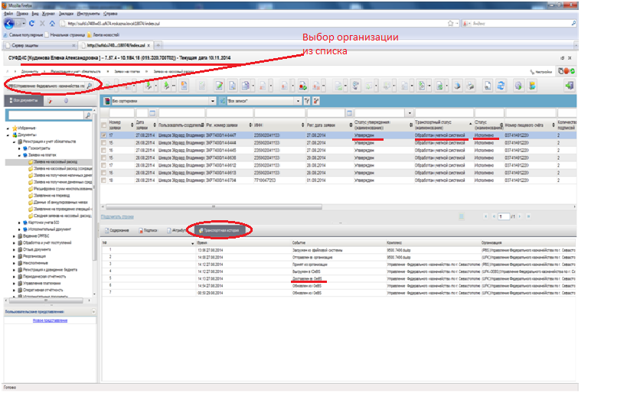
Основные элементы интерфейса

Slide 15
Создание нового документа
Создать новый документ
Скопировать документ
Импорт документа
Создание документа на основе родительского

Slide 16
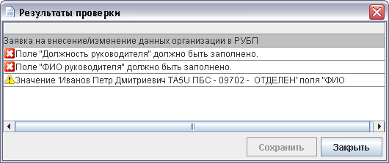
Прохождение документарного контроля
Кнопка проверить документ.
Результат может выдать:
Критичные ошибки
Некритичные ошибки

Slide 17
Подписание документа
Статус документа должен быть «Введен»
Кнопка подписать должна быть активна
После подписания необходимо проверить подпись по кнопке- проверить подпись и статус документа – должен быть «Утвержден»
Если подпись надо снять- нажать кнопку Удалить подпись

Slide 18
Отправка документа
Проверить статусы документов- статус утверждения должен быть Утвержден
Проверить транспортную историю документа – документ принят куратором для обработки- после наличия статус- доставлен в OEBS

Slide 19
Схема изменения статусов документов
Статус утверждения
Не Утвержден
Документарный контроль пройден
Документ не подписан
Бизнес- статус
Черновик
Бизнес- статус
Введено
Документ полностью подписан
Документарный контроль не
пройден
Статус утверждения
Утвержден
В поле Ошибки есть запись об Ошибке
Статус передачи обработан учетной системой
Отправить документ

Slide 20
Справочная информация по СУФД
Письма, инструкции, ППО http://sevastopol.roskazna.ru/page/30462
Обучение работе в портале для ДУБП http://elearning.otr.ru/
Телефон специалистов по СУФД 54-78-42

Slide 21
Спасибо за внимание!

